Slide 1

Amana Tech – امانة تك
Walk-Through Presentation

Slide 2

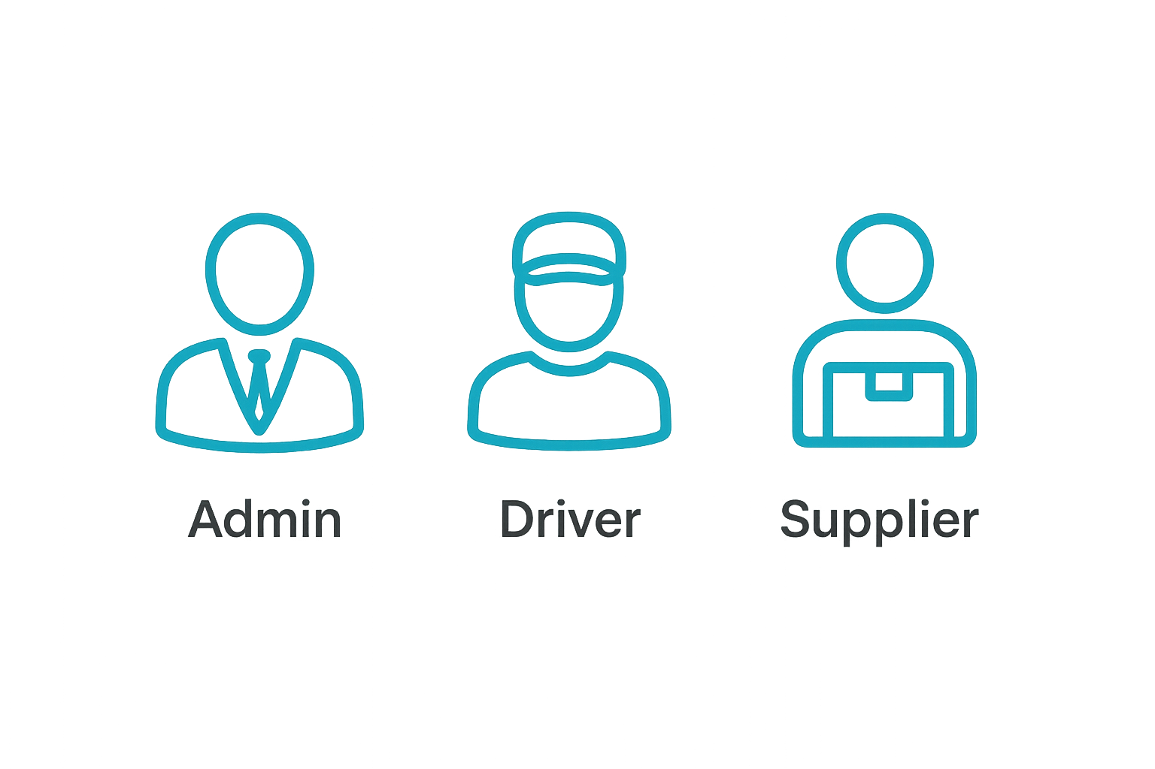
Amana-Tech Platforms facilitate monitoring and controlling smooth workflows between Admins, Suppliers, and Drivers.
تُسهل منصات أمانة تك عملية المراقبة والتحكم لضمان انسيابية سير العمل بين المدراء و التجار و السائقين.
Admin مدير النظام
Driver سائق
Supplier تاجر

Slide 3





Super-Admin Login
تسجيل الدخول لمدير النظام
(Admin) مدير النظام

Slide 4
Home Page & Facilities
الصفحة الرئيسية و الخدمات
(Admin) مدير النظام

Slide 5

Adding Suppliers and Lands
إضافة التجار و الأراضي
(Admin) مدير النظام

Slide 6

Home Page & Facilities
الصفحة الرئيسية و الخدمات
(Supplier) التاجر

Slide 7
Driver Registration/ Sign-Up
تسجيل حساب السائق
)Driver) السائق

Slide 8
Driver Visit Request Creation & Payment
طلب زيارة لسائق والدفع الإلكتروني
)Driver) السائق

Slide 9
Officer-Admin managing Driver’s Visit Request
إدارة المشرف لطلبات زيارة السائقين
(Admin) مدير النظام

Slide 10
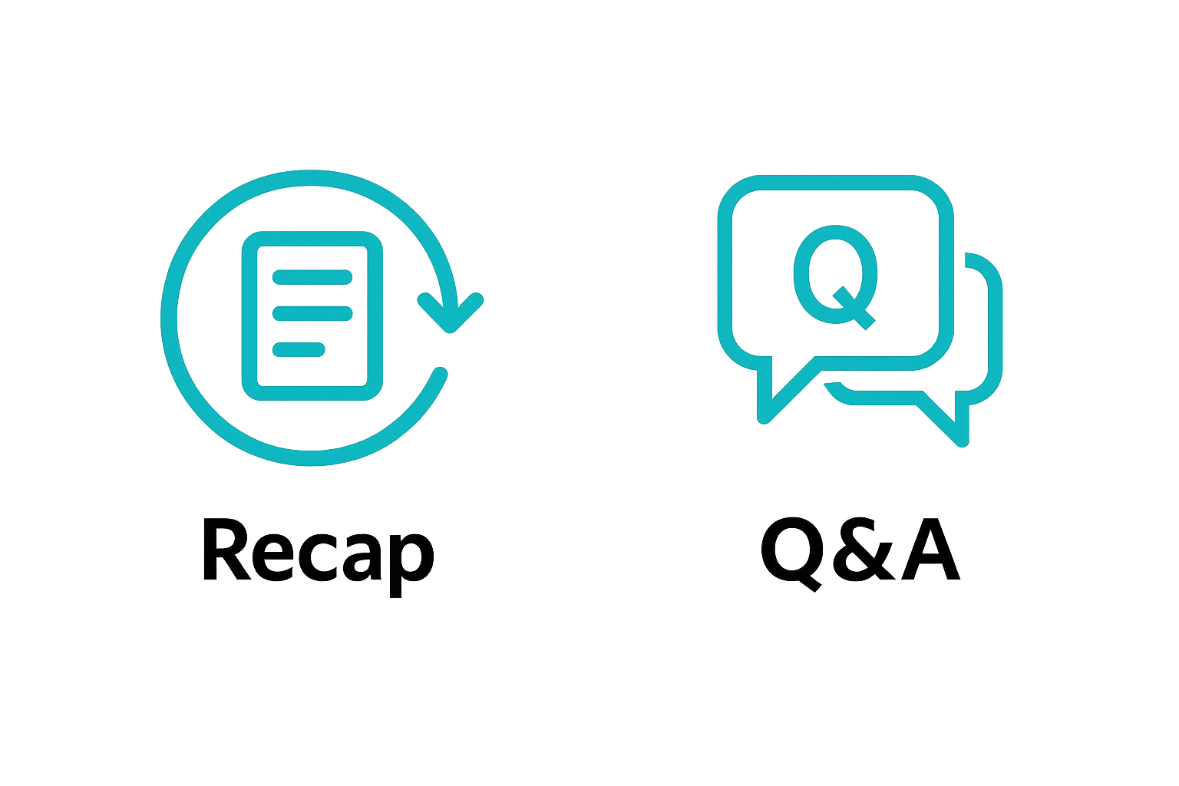

Recap
Amana-Tech امانة تك

Slide 11
Any Questions?
Amana-Tech امانة تك

